Slide 1
AMU
DIALOGMØDE
AMU dialogmøde den 23. maj 2019
Learnmark

Slide 2
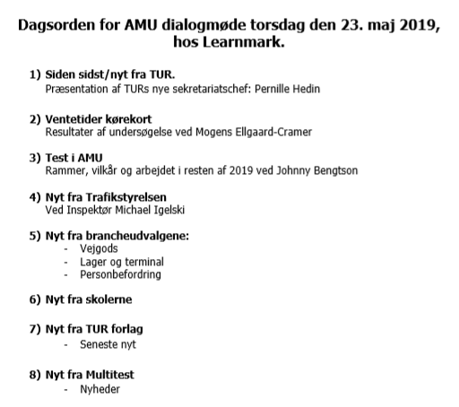

Slide 3
Nyt fra TUR
Ny sekretariatschef i TUR
Pernille Hedin
Ny souschef
Kitte Verup
Lager – og terminal
Pernille Hedin
Redder
Johnny Bengtson

Slide 4
AMU Udbudsrunde
29. april 2019 | Frist for efteruddannelsesudvalgenes bemærkninger
30. april – 3. maj 2019 | Eventuelle møder med EUU. Møderne bliver reserveret og EUU kan angive om de ønsker at mødes.
10. maj 2019 | VEU-rådet får adgang til ansøgningerne i sagsbehandlingssystem.
22. maj 2019 | VEU-FU
5. juni 2019 | Frist for VEU-rådets indstilling
26. juni 2019 | VEU-rådsmøde
September 2019 | Orientering af parterne Orientering af skolerne
1. oktober 2019 | Nye udbudsgodkendelser træder i kraft
31. december 2019 | Gamle udbudsgodkendelser udløber
Hvordan har TUR arbejdet med udbudsrunden?
Hvad sker der nu?

Slide 5
Arbejdet vedr. ventetider på køreprøver
Ved Mogens Ellgaard-Cramer

Slide 6
Ventetider vedr. kørekort
Undersøgelse Maj 2019

Slide 7
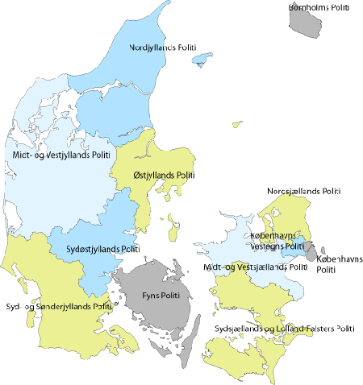
Ventetider vedr. kørekort
12 af 14 Politikredse
28 udvalgte skoler
5 spørgsmål

Slide 8
Ventetider vedr. kørekort
Hvor mange kursister/deltagere opfylder ikke helbredskrav og skal til videre sagsbehandling?
Hvor lang er sagsbehandlingstiden i gennemsnit?
Hvor mange kursister/deltagere kan få både teoretisk og praktisk prøve i kursusperioden- forudsat de består prøverne og har godkendte papirer?
Hvor lang ventetid er der på en ny- eller omprøve?
Samarbejder skolen lokalt med Politiet om forudbestilling af prøver?

Slide 9
Ventetider vedr. kørekort
15-20 % til videre sagsbehandling
30-40 dages sagsbehandling
90-100% kan tilbydes både teori- og køreprøve i kursusperiode
1- 2 ugers uges ventetid på ”ny prøve”
27 skoler har samarbejde med Politi omkring prøvebestilling.

Slide 10
Ventetider vedr. kørekort
København | Dekra Hovedstaden | 5% | 14-30 dage | 0% | 21-30 dage | Ja | Længere sagsbehandlingstid på Bus/erhverv
 | TEC | 15% | 60 dage | 2% | 21-30 dage | Ja | Bruger mange ressourcer på at gøre kursister færdige efter kursusperiode
 | UC Plus | 10% | 25 dage | 0% | 30 dage | Nej

Slide 11
Ventetider vedr. kørekort
Regeringen har besluttet at ressortoverdrage en række af politiets færdsels-
opgaver til Færdselsstyrelsen pr. 1. januar 2020.
Det gælder konkret opgaverne i relation til:
Afvikling af køreprøver.
Udstedelse og administration af kørekort.
Udstedelse af takografkort.
Behandling af ansøgninger om tilladelser til særtransporter.

Slide 12
Prøver i AMU
Ved Johnny Bengtson
Notes:
Præsentationsbillede – tændt ved start

Slide 13
Prøver i AMU
Prøver på alle AMU kurser senest d. 1. januar 2020
TUR udvikler og indlægger løbende prøver i 2019
Pt. Er der udviklet ca. 60 prøver
Når et uddannelsesmål er godkendt med prøve, er målet omfattet af prøvekravet en måned efter
Godkendelse af mål med prøve fremgår af ”ugens rapport” fra UVM
TUR vil vedligeholde en liste på hjemmesiden, som angiver hvilke mål der er prøvekrav på og hvornår

Slide 14
Prøver i AMU - EU efteruddannelse
Forholdene omkring prøver på EU-efteruddannelse er stadig ikke afklaret
Mangler afklaring af flere forhold mellem UVM og Færdselsstyrelsen
Prøverne er reelt udviklet og kan afvikles i MT

Slide 15
Prøverne
Spørgsmål til de enkelte prøver, kan rettes til den relevante konsulent
TUR forventer at afholde seminar/møde sidst på året, med opsamling på prøverne.

Slide 16
Nyt fra Trafik- og
byggestyrelsen
Ved Michael Igelski
Notes:
Præsentationsbillede – tændt ved start

Slide 17
Nyt fra brancheudvalgene
Notes:
Præsentationsbillede – tændt ved start

Slide 18
Vejgodstransport
Ved Mogens Ellgaard-Cramer
Notes:
Præsentationsbillede – tændt ved start

Slide 19
Vejgods
Analyse renovation
Varebils chaufføruddannelsen
Faglærerkurser

Slide 20
Vejgods

Slide 21
Vejgods
Grundlag for gennemgang af renovationsmålene
Analysearbejdet starter efter sommerferien
Afsluttes ultimo 2019

Slide 22
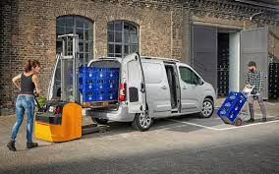
Vejgods
Varebilschauffør uddannelserne
AMU-mål 48850 Grundlæggende kvalifikation for varebilschauffører
44 AMU-mål 48851 Efteruddannelse for varebilschauffører

Slide 23
Vejgods
Faglærerkursus:
13. juni 2019
ERFA Konference EU Efteruddannelse Gods og Bus

Slide 24
Lager & terminal
Ved Fatima Hachem
Notes:
Præsentationsbillede – tændt ved start

Slide 25
FKB analyseprojekt 2019/2020
FKB analyseprojekt af lager-, havne- og terminalområdet
Formålet med analysen er at få afdækket udviklingstendenser i brancherne, herunder anvendelse af digitalisering og ny teknologi, der kan afspejle fremtidige uddannelsesbehov for branchens medarbejdere.

Slide 26
FKB analyseprojekt 2019/2020
Udvikles i samarbejde med et analysebureau
Forventes afsluttet december 2019 og fremlagt i det nye år
Projektet er bevilget af UVM og vil lægge op til en drøftelse og evt. revision af indholdet i begge FKB’er:
2290 Lager, terminal- og logistik
2795 Havn og terminal

Slide 27
Personbefordring
Ved Johnny Bengtson
Notes:
Præsentationsbillede – tændt ved start

Slide 28
Taxi
Ændret bekendtgørelse i år
Visse administrative ændringer i forbindelse med ansøgning og udstedelse af chaufførkort
Ændring af regler om ekstern censur ved den praktiske prøve

Slide 29
Analyser
”ANALYSE AF HVORDAN UDDANNELSER FOR FLYGTNINGE/INDVANDRERE GENNEMFØRES SET I RELATION TIL SENERE DELTAGELSE I REGULÆRE FAGLIGE AMU KURSER, DECEMBER 2018”
https://www.tur.dk/media/384174/2017-139101-analyse-af-hvordan-uddannelser-for-flygtninge-og-indvandrere-gennemfoeres.pdf
https://materialeplatform.emu.dk/materialer/bogkort/118012191
Analyse af kompetencekrav til taxi- og OST chauffører
Under udarbejdelse

Slide 30
Nyt fra skolerne

Slide 31
Nyt fra

Slide 32
TUR Forlag
Fra 1. august 2019 vil alle kurser på turteori undtaget Risikolære være html5 baseret. Det betyder, at Flash, er udfaset, og at kurserne kan afvikles på alle devices.
Der kommer ny farligt gods bog medio juni. Der bliver mulighed for at lægge ordrer på bogen inden sommerferien.
Det er nu muligt for skolerne selv at generere koder til fjernundervisningsforløbet ”AMU Forløb Gaffeltruck”.
Der arbejdes p.t. på at udvikle en taxi bog a la Chauffør i varebil. Mere følger.

Slide 33
TUR Forlag
Cargo Dynasty har fået ny hjemmeside på www.cargodynasty.dk.
Her er der bl.a. adgang til en gratis iBog, som er en kombineret lærervejledning og trin-for-trin-guide til at komme i gang med spillet.

Slide 35
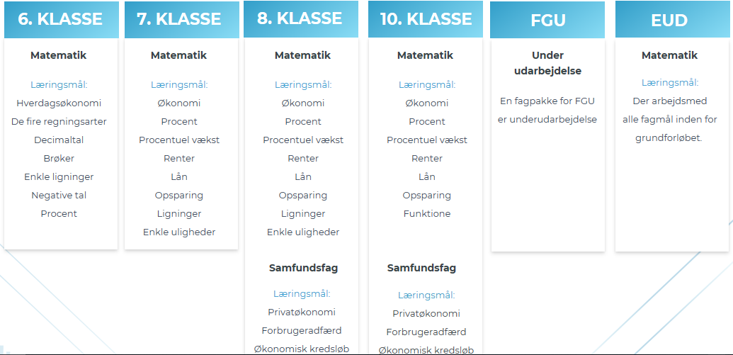
Fagpakker i Cargo Dynasty

Slide 36
Nyt fra

Slide 37
EasyA eksportfil
For mange er Multitest en væsentlig del af hverdagen og et værktøj som bare skal fungere når der er brug for det.
I forbindelse med den såkaldte markedsgørelse af Easy skal skolerne selv vælge et alternativt system, der tilgodeser skolens behov.
Hidtil har der været den mulighed, at deltagere på et hold kunne eksporteres til en fil A565, som herefter kunne indlæses i Multitest.

Slide 38
EasyA eksportfil
IST vil til Uddata+ udforme en eksportfil, som vil være tilgængelig for skoler, som har valgt dette system. Dekra har også løst problemet på eget system.
For øvrige skoler vil deltagerne skulle copy pastes enkeltvis, eller indtastes manuelt i Multitest. Det vil ikke blot give øget tidsforbrug, men vil også uundgåeligt øge mængden af fejl vi skal kæmpe med efterfølgende.

Slide 39
EasyA eksportfil
Michael Andersen er i dialog med leverandører om at designe en funktion til at lave en eksportfil, men indtil videre uden succes (undtagen Uddata+)
Michael vil kontakte aktuelle uddannelsesudbydere for dialog om en mulig løsning.

Slide 40
Forbedringer
Ved bestilling af prøver vil kalender automatisk vise den først mulige afvikling ifølge karenstid
Slettede undervisere blokerer ikke længere en aktuel prøve
Forbedrede infotekster ved eventuelle NemID udfordringer

Slide 41
Forbedringer
Problem med lyd/lydsymbol på Ipad-Air tabletter løst (AMU Juul)
Forbedringer ikke udrullet endnu, forventes i kommende weekend

Slide 42
Andet af fælles interesse

Slide 43
NÆSTE DIALOGMØDE 2019
Torsdag den 19. september på AMU Fyn
Møder i 2020

